Slide 1
Αντιγραφή-μεταγραφή-μετάφραση

Slide 2
αντιγραφή
Αντιγραφή του DNA σημαίνει το DNA να δημιουργεί πιστά αντίγραφα του
Ο λόγος που συμβαίνει αυτό είναι ότι
Τα κύτταρα μας φθείρονται , γερνάνε και επομένως πρέπει να αντικατασταθούν
Τα νέα-θυγατρικά κύτταρα πρέπει να περιέχουν τις ίδιες γενετικές πληροφορίες άρα ίδιο DNA

Slide 3
Ανανέωση των κυττάρων:
Επιδερμίδα κάθε 14 ημέρες
Τα κύτταρα εσωτερικά του γαστρεντερικού κάθε 5 ημέρες
Ερυθρά αιμοσφαίρια 4 μήνες
Κύτταρα ήπατος περίπου κάθε χρόνο
Κύτταρα πνευμόνων συχνά
Κύτταρα εγκεφάλου και παρεγκεφαλίδας ποτέ

Slide 4
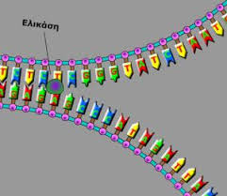
Διαδικασία αντιγραφής:
Με τα βοήθεια του ενζύμου ελικάση σπάνε οι δεσμοί ανάμεσα στις αζωτούχες βάσεις και η διπλή έλικα του DNA ανοίγει

Slide 5
Έτσι αποχωρίζεται η :
A την T
T την A
G την C
C την G

Slide 6
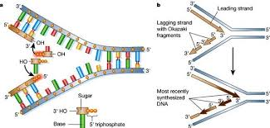
Καθώς οι αζωτούχες βάσεις μένουν αζευγάρωτες έρχονται άλλα ελεύθερα δεοξύ ριβονουκλεοτίδια με τα οποία εμφανίζουν συμπληρωματικότητα και ενώνονται τόσο με τις αζευγάρωτες βάσεις όσο και μεταξύ τους

Slide 7
Έτσι απέναντι από μια:
A συνδέεται μια T
T συνδέεται μια A
G συνδέεται μια C
C συνδέεται μια G

Slide 8
Έτσι σχηματίζεται μια νέα αλυσίδα απέναντι από την παλιά
Το αποτέλεσμα της αντιγραφής θα είναι ο σχηματισμός δυο δίκλωνων μορίων DNA καθένα από τα οποία αποτελείται από μια παλαιά και μια νέα αλυσίδα

Slide 9
https://eclass.uoa.gr/modules/document/file.php/BIOL199/DNA%20repair%20I.pdf

Slide 10
μεταγραφή
Το DNA πρέπει να συνθέσει πρωτείνες
Δεν μπορεί να βγει από τον πυρήνα για να τις συνθέσει
Άρα θα στείλει έναν αντιπρόσωπο:
ένα μόριο mRNA
Οι πληροφορίες για τη σύνθεση μιας πρωτείνης βρίσκονται σε μια συγκεκριμένη περιοχή του που λέγεται γονίδιο

Slide 11
Άρα το DNA δε χρειάζεται να ξεδιπλωθεί πλήρως παρά μόνο σε μια συγκεκριμένη περιοχή. Αυτό θα γίνει με τη βοήθεια του ενζύμου ελικάση η οποία σπα τους δεσμούς ανάμεσα στις αζωτούχες βάσεις
Notes:
11

Slide 12
Έτσι αποχωρίζεται η :
A την T
T την A
G την C
C την G

Slide 13
Καθώς οι αζωτούχες βάσεις μένουν αζευγάρωτες έρχονται άλλα ελεύθερα ριβονουκλεοτίδια με τα οποία εμφανίζουν συμπληρωματικότητα και ενώνονται τόσο με τις αζευγάρωτες βάσεις όσο και μεταξύ τους στον ένα κλώνο

Slide 14
Έτσι απέναντι από μια:
T συνδέεται μια A
G συνδέεται μια C
C συνδέεται μια G
A συνδέεται μια U

Slide 15
Έτσι δημιουργείται ένα μόριο mRNA το οποίο στη συνέχεια απομακρύνεται και η διπλή έλικα του DNA ξανακλείνει

Slide 16
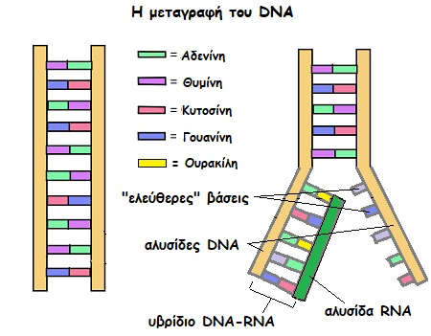

Slide 17
ΑΝΤΙΓΡΑΦΗ
https://youtu.be/b9qNvT-NgZI

Slide 18
ΜΕΤΑΓΡΑΦΗ- ΜΕΤΑΦΡΑΣΗ
https://youtu.be/gG7uCskUOrA

Slide 19
μετάφραση
το mRNA κινείται από τον πυρήνα στο κυτταρόπλασμα για να συνδεθεί με ένα rRNA του ριβοσώματος. Η σύνδεση γίνεται σύμφωνα με τη συμπληρωματικότητα των βάσεων: A-U , U-A , C-G , G-C
To ριβόσωμα μεταφράζει “τρεις-τρεις” τις βάσεις του RNA .Κάθε τριάδα βάσεων κωδικοποιεί ένα αμινοξύ

Slide 20
μόλις μεταφραστεί η πρώτη τριάδα βάσεων του mRNA (η AUG) ένα tRNA που επίσης εμφανίζει συμπληρωματικότητα με το mRNA μεταφέρει ένα αμινοξύ ( την μεθειονίνη) στην θέση αυτή
Στη συνέχεια το ριβόσωμα μεταφράζει την επόμενη τριάδα του mRNA
ένα άλλο tRNA μεταφέρει ένα δεύτερο αμινοξύ στην θέση αυτή
Στη συνέχεια μεταφράζεται μια άλλη τριάδα κοκ

Slide 21
τα αμινοξέα συνδέονται μεταξύ τους και συνθέτουν μια πρωτεΐνη

Slide 23
